Slide 2
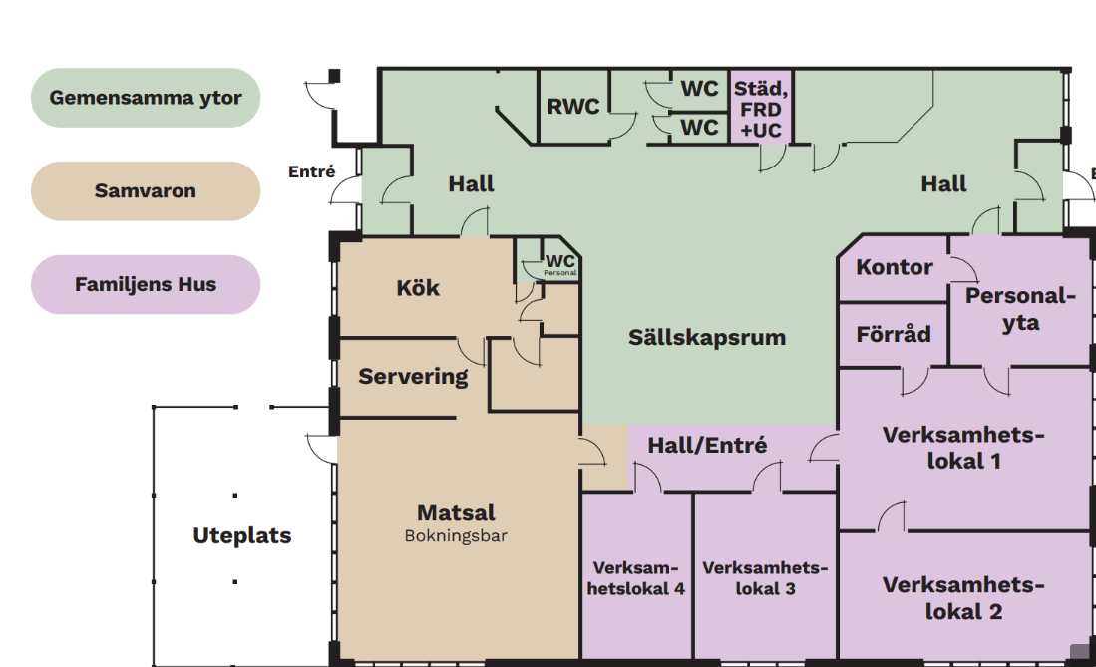
HAMNPLAN 4
13e juni, vårbruket!

Slide 3
Hösten 2026
Slå upp dörrarna till den nya lokalen på Storgatan och kunna vägleda än fler seniorer i vad som finns att göra i Piteå.
Utöka samarbetet med föreningar och ha olika inriktningar på samvaron och seniortorg.
- Ett förslag är föreningstorsdag på hamnplan; där vi försöker fylla torsdagarna med att olika föreningar och samarbetsparters kommer och håller i exempelvis café osv.
- De olika grupperna på Hamnplan kommer att erbjudas tider i matsalen (de har tidigare haft Hobbyn för gruppaktiviteter).
- Utöka samarbetet med polis, våra kommunala aktörer (ex anhörigkoordinator) på seniortorg kopplat till att kunna nå även en yngre grupp seniorer.

Slide 4


Slide 5
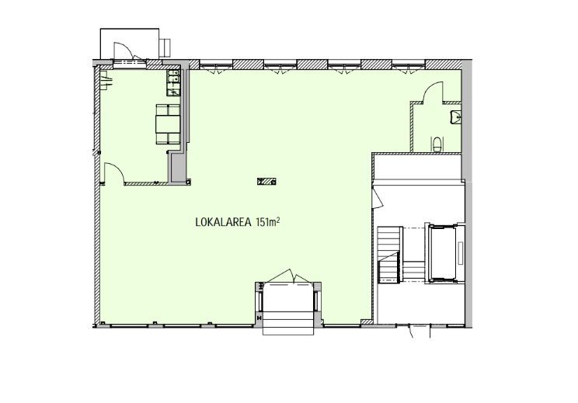
Storgatan 47

Slide 6
